Slide 1
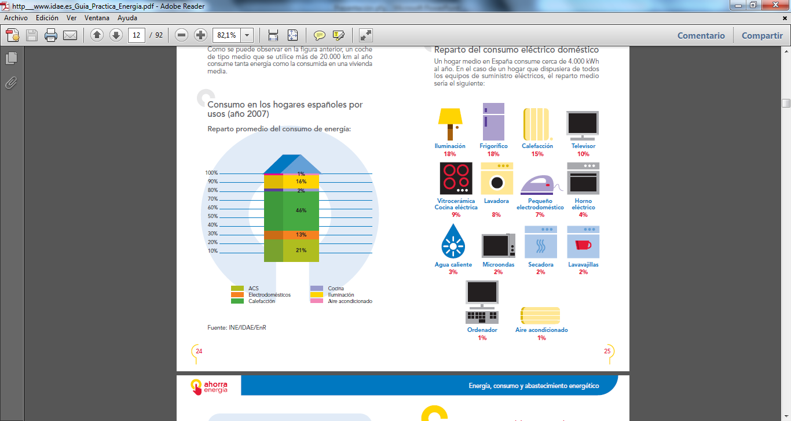
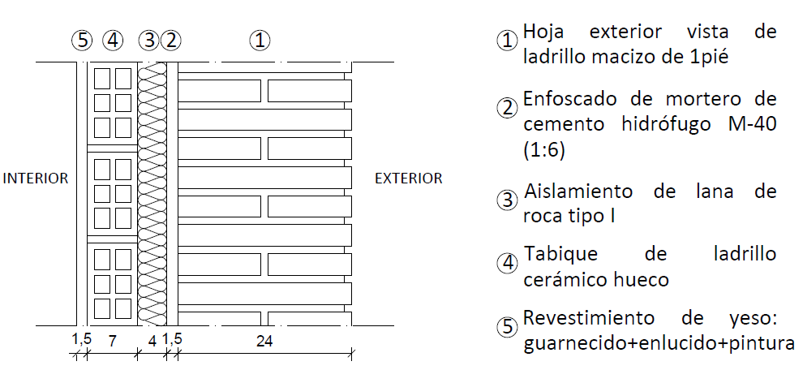
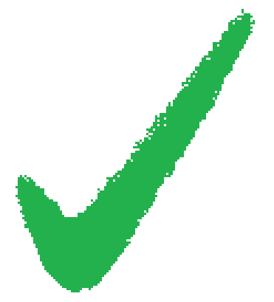
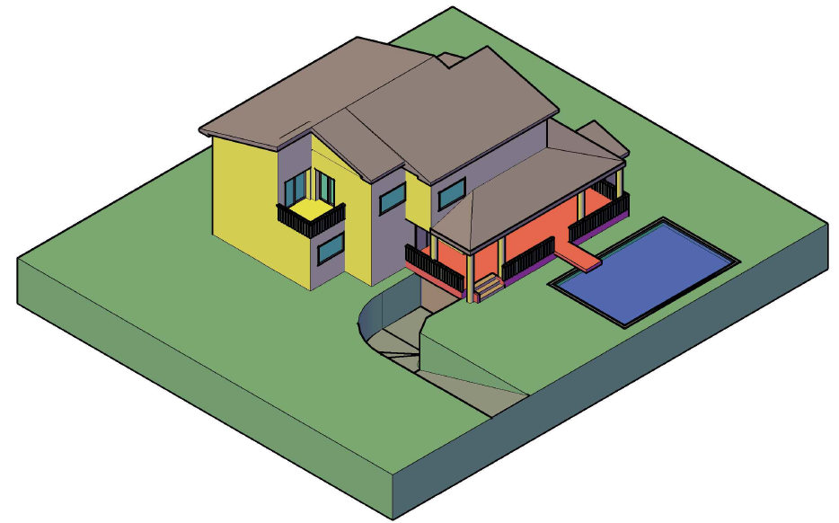
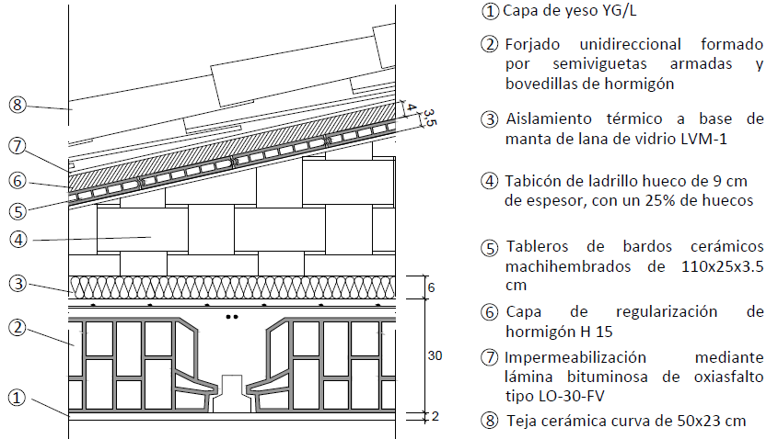
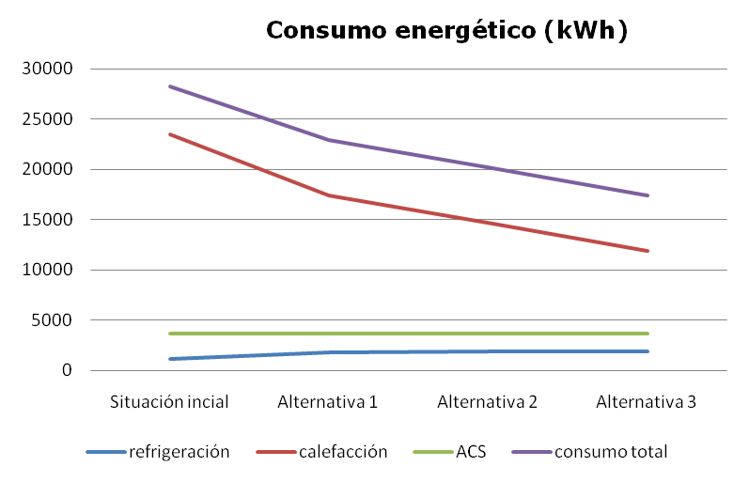
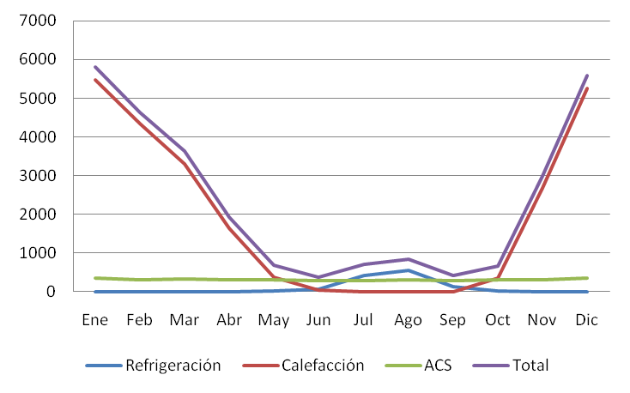
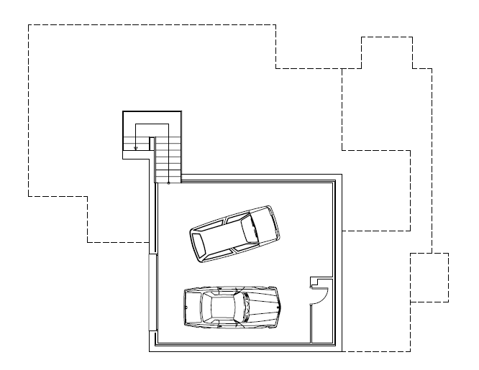

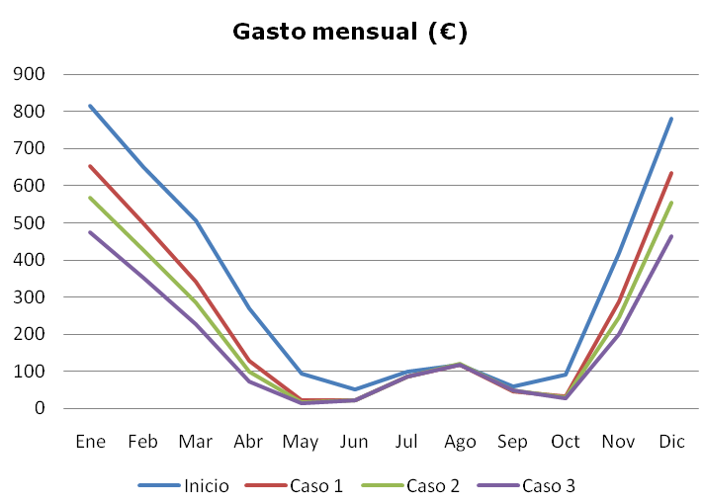
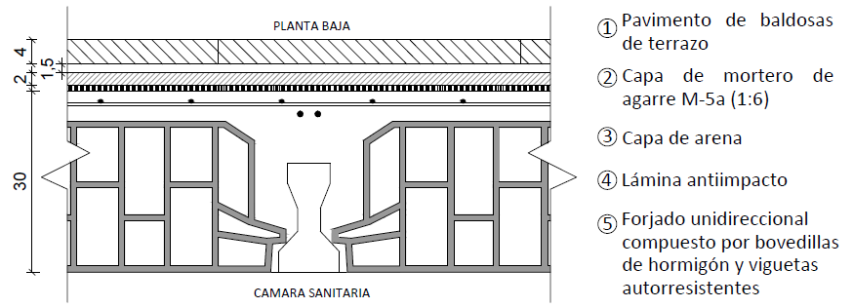
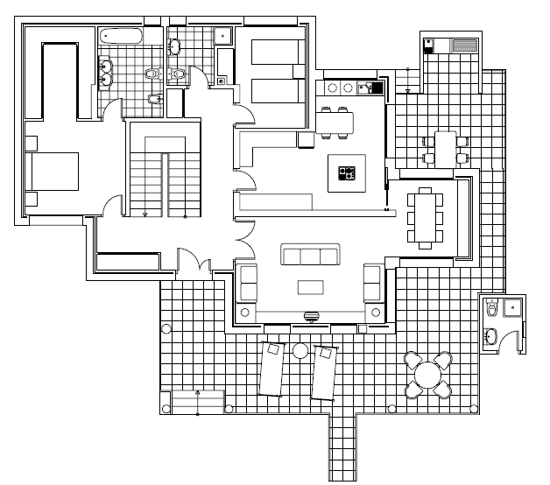
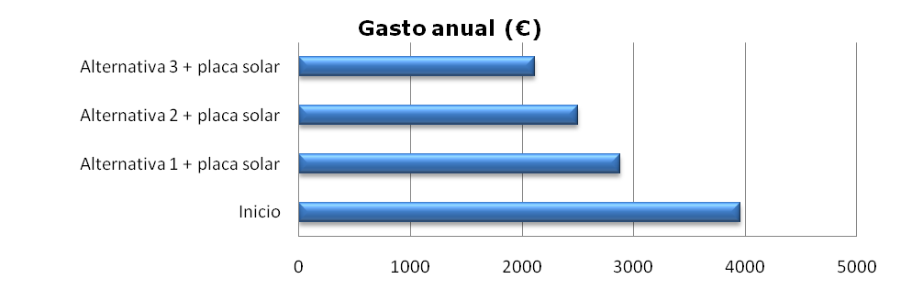
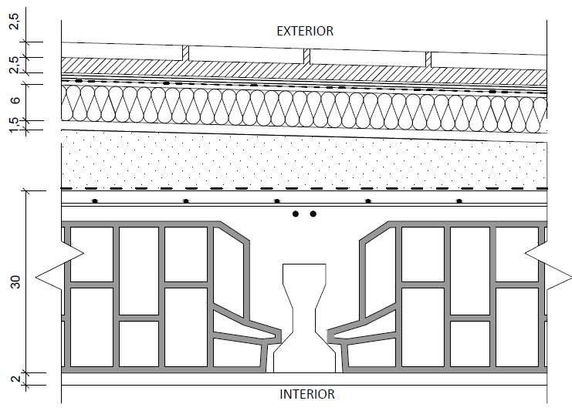
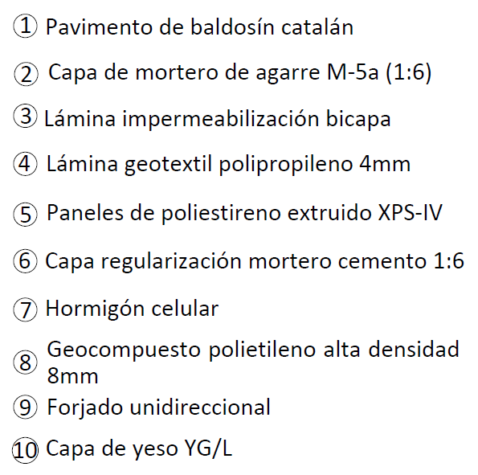
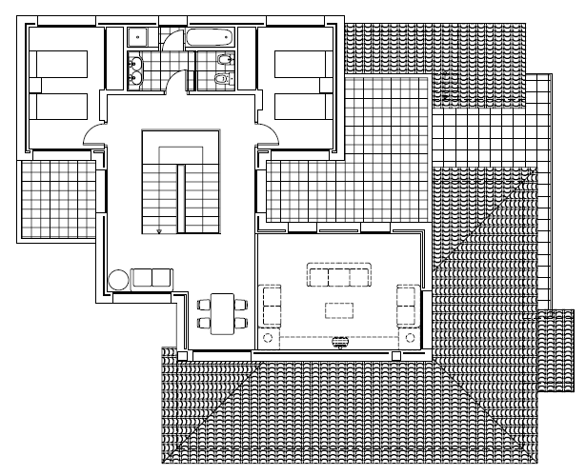
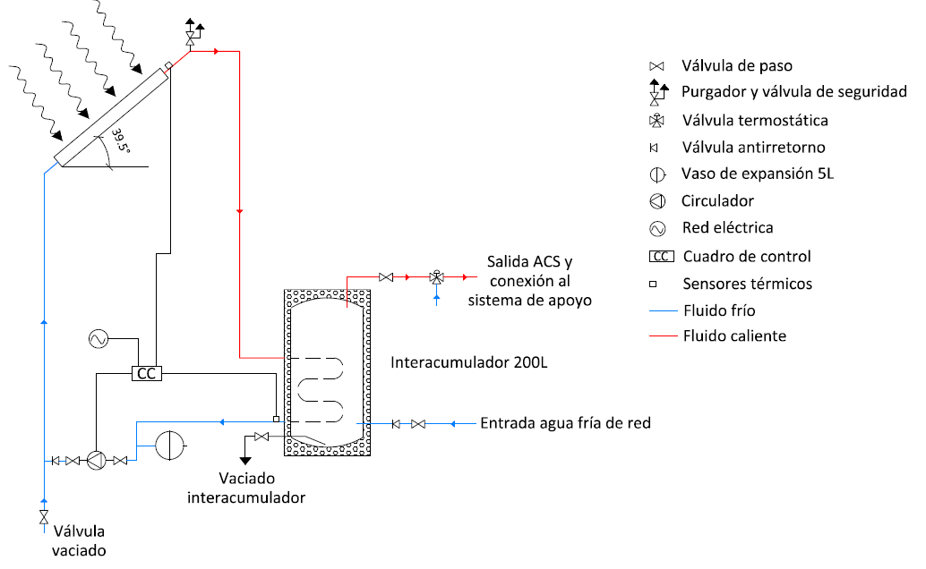
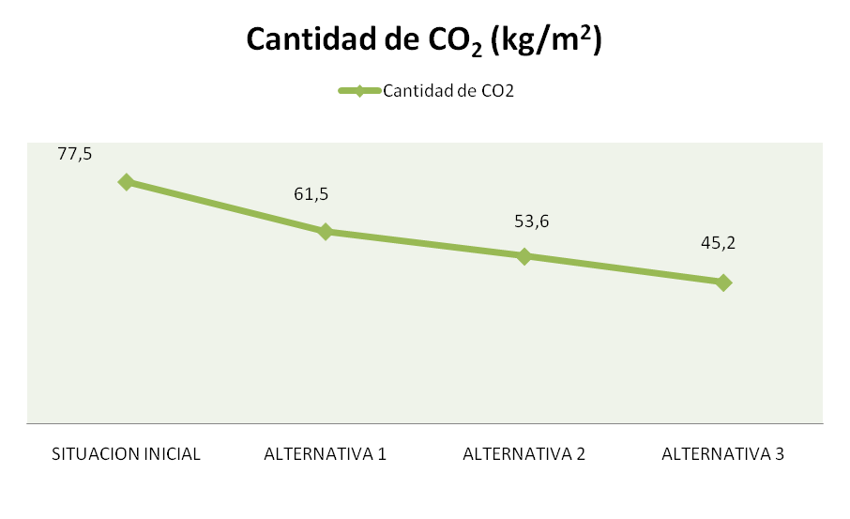


VIVIENDA TRADICIONAL vs VIVIENDA SOSTENIBLE
El objetivo de este Proyecto Final de Grado es enfatizar en el concepto de la arquitectura sostenible, demostrar que si se proyecta desde sus inicios, una vivienda puede además de ahorrar dinero, colaborar en la lucha contra el cambio climático y todo ello sin perjudicar nuestra comodidad.
2. CUMPLIMIENTO DEL DB-HE1
3. SITUACIÓN INICIAL
5. MEJORAS EN LOS CERRAMIENTOS
7. CONCLUSIONES
El primer paso será comprobar que la envolvente de la vivienda cumple con el CTE.
CLIMATIZACIÓN: Objetivo → mantener la vivienda a una temperatura de confort que ronde los 21 ºC durante todo el año
Mediante el programa Designbuilder, se realizan tres alternativas a la situación inicial, cada una de ellas con un objetivo y obteniendo unos resultados diferentes.
Juntando ambas aplicaciones, el consumo energético total para cada caso es el siguiente:
1. DESCRIPCIÓN DE LA VIVIENDA
A) FACHADA
AGUA CALIENTE SANITARIA: Objetivo → abastecer a la vivienda de un caudal de 180 l/día de ACS.
Mediante calentador eléctrico.
Alternativa 1: se pretende que todos los cerramientos cumplan con el CTE, por ello, los cambios serán aumentar el espesor del aislamiento en la cubierta inclinada y añadírselo al forjado sanitario.
Alternativa 2: se pretende, manteniendo el tipo de aislamiento, colocar aquellos de menor conductividad, mejorando así la transmitancia de todos los cerramientos.
Alternativa 3: se pretende sustituir todos los aislamientos por el material que menor conductividad tiene, como es el poliestireno extruido XPS λ = 0,025 W/mk.
Con estas modificaciones, se obtienen los siguientes resultados:
Consumo energético (kWh) | Inicio | Alternativa 1 + placa solar | Alternativa 2 + placa solar | Alternativa 3 + placa solar
Enero | 5818,62 | 4670,76 | 4046,98 | 3384,0
Febrero | 4639,73 | 3563,67 | 3056,06 | 2521,74
Marzo | 3621,50 | 2440,2 | 2039,87 | 1631,31
Abril | 1929,84 | 926,1 | 713,67 | 519,00
Mayo | 677,92 | 153,70 | 120,93 | 94,71
Junio | 375,06 | 152,7 | 161,86 | 167,19
Julio | 705,63 | 619,4 | 624,23 | 616,82
Agosto | 842,01 | 847,2 | 854,11 | 846,61
Septiembre | 415,65 | 336,9 | 349,59 | 355,71
Octubre | 650,62 | 239,9 | 206,59 | 196,33
Noviembre | 2992,50 | 2066,1 | 1753,10 | 1425,64
Diciembre | 5584,24 | 4536,0 | 3951,65 | 3322,28
 | 28253,36 | 20552,54 | 17878,66 | 15081,41
Vivienda objeto de estudio: vivienda unifamiliar aislada, con una superficie útil de 230 m², formada por garaje, planta baja y planta primera.
Situada en la localidad de Vilamarxante
Energía necesaria para el ACS y la climatización de la vivienda (kWh):
La energía necesaria para el ACS se obtiene con el método de cálculo curvas ƒ (f-Chart).
La energía necesaria para la climatización se obtiene con el programa de simulación energética llamado Designbuilder.
Ufac=0.62 W/m²K
Para zona C2
Ulím = 0.73 W/m²K
 | Calefacción (kWh) | Refrigeración (kWh) | ACS (kWh) | Consumo Total (kWh)
Enero | 5481,15 | 0,00 | 337,47 | 5818,62
Febrero | 4340,78 | 0,00 | 298,95 | 4639,73
Marzo | 3303,5 | 0,00 | 318,00 | 3621,50
Abril | 1634,66 | 0,00 | 295,18 | 1929,84
Mayo | 377,48 | 1,91 | 298,53 | 677,92
Junio | 32,55 | 59,89 | 282,62 | 375,06
Julio | 0,00 | 420,08 | 285,55 | 705,63
Agosto | 0,00 | 549,97 | 292,04 | 842,01
Septiembre | 0,71 | 126,04 | 288,90 | 415,65
Octubre | 341,07 | 4,53 | 305,02 | 650,62
Noviembre | 2684,74 | 0,02 | 307,74 | 2992,50
Diciembre | 5246,77 | 0,00 | 337,47 | 5584,24
TOTAL | 23443,41 | 1162,44 | 3647,51 | 28253,36
La repercusión económica de ambas aplicaciones en cada caso es el siguiente:
B) CUBIERTA INCLINADA
Consumo energético (kWh) | Calefacción | Refrigeración | ACS | Consumo Total | Ahorro Energético
Situación inicial | 23443,42 | 1162,43 | 3647,51 | 28253,36 | 0
Alternativa 1 | 17413,25 | 1845,75 | 3647,51 | 22906,51 | 5346,85
Alternativa 2 | 14702,00 | 1883,14 | 3647,51 | 20232,65 | 8020,71
Alternativa 3 | 11891,35 | 1881,57 | 3647,51 | 17420,43 | 10832,93
Importe (€) | Inicio | Alternativa 1 + placa solar | Alternativa 2 + placa solar | Alternativa 3 + placa solar
Enero | 814,61 | 653,91 | 566,58 | 473,77
Febrero | 649,56 | 498,91 | 427,85 | 353,04
Marzo | 507,01 | 341,63 | 285,58 | 228,38
Abril | 270,18 | 129,66 | 99,91 | 72,66
Mayo | 94,91 | 21,52 | 16,93 | 13,26
Junio | 52,51 | 21,38 | 22,66 | 23,41
Julio | 98,79 | 86,71 | 87,39 | 86,36
Agosto | 117,88 | 118,60 | 119,58 | 118,53
Septiembre | 58,19 | 47,16 | 48,94 | 49,80
Octubre | 91,09 | 33,58 | 28,92 | 27,49
Noviembre | 418,95 | 289,25 | 245,43 | 199,59
Diciembre | 781,79 | 635,04 | 553,23 | 465,12
 | 3955,47 | 2877,36 | 2503,01 | 2111,40
Proyecto Final de Grado Taller 18 de Eficiencia energética
ETS de Ingeneiería de Edificación – UPV curso 20010-11
Semisótano
Ucub=0.57 W/m²K
Para zona C2
Ulím = 0.41 W/m²K
C) FORJADO SANITARIO
6. ANÁLISIS ECONÓMICO
Conocido el consumo energético total anual, el objetivo será disminuir dicha cantidad, para ello se tomarán dos medidas, la instalación de una placa solar térmica y las mejoras de los aislamientos en los cerramientos.
Planta Baja
INSTALACIÓN SOLAR TÉRMICA
Ufsan=1.14 W/m²K
Para zona C2
Ulím = 0.50 W/m²K
 | Cobertura (%) | Demanda (kWh) | Gasto inicial (€) | Cobertura (kWh) | Ahorro (€) | Apoyo sist convencional (kWh) | Coste actual uso caldera (€)
Enero | 32,9 | 337,5 | 47,2 | 111,0 | 15,54 | 226,5 | 31,7
Febrero | 46,0 | 299,0 | 41,9 | 137,5 | 19,24 | 161,5 | 22,6
Marzo | 64 | 318,0 | 44,5 | 204,0 | 28,57 | 114,0 | 16,0
Abril | 77 | 295,2 | 41,3 | 228,7 | 32,02 | 66,4 | 9,3
Mayo | 87 | 298,5 | 41,8 | 259,5 | 36,33 | 39,0 | 5,5
Junio | 95 | 282,6 | 39,6 | 268,4 | 37,57 | 14,2 | 2,0
Julio | 99 | 285,6 | 40,0 | 283,5 | 39,70 | 2,0 | 0,3
Agosto | 89 | 292,0 | 40,9 | 260,2 | 36,42 | 31,9 | 4,5
Septiembre | 74 | 288,9 | 40,4 | 214,9 | 30,08 | 74,0 | 10,4
Octubre | 55,2 | 305,0 | 42,7 | 168,2 | 23,55 | 136,8 | 19,1
Noviembre | 39,5 | 307,7 | 43,1 | 121,5 | 17,01 | 186,3 | 26,1
Diciembre | 28,6 | 337,5 | 47,2 | 96,6 | 13,52 | 240,9 | 33,7
 | 65,7 | 3647,5 | 510,7 | 2354,0 | 329,6 | 1293,5 | 181,1
4. INSTALACIÓN SOLAR TÉRMICA
D) CUBIERTA PLANA TRANSITABLE
Siguiendo paso a paso el DB-HE4, se realiza la instalación con una sola placa de 2,63m² de superficie de absorción y un interacumulador de 200 l de capacidad con un serpentín de 1,4 m².
El esquema general es el siguiente:
Se puede comprobar como las medidas adoptadas reducen de manera notable el consumo energético total con el correspondiente ahorro económico que ello conlleva, además ayudamos a combatir el cambio climático, puesto que a medida que pasamos de un caso a otro, las emisiones de CO₂ se reducen considerablemente, como se aprecia en la gráfica siguiente:
Planta Primera
Inversión instalación solar → 3355 €
Ahorro anual → 329,6 €
Período de amortización aproximado→ 10 años
B) MEJORAS EN LOS CERRAMIENTOS
Ufsan=0.38 W/m²K
Para zona C2
Ulím = 0.41 W/m²K
 | Inversión (€) | Consumo energético (kWh) | Gasto anual (€) | Ahorro energético (kWh) | Ahorro económico (€) | Amortización (años)
Situación inicial | 3605,24 | 24605,85 | 3444,82 | - | - | -
Alternativa 1 | 6045,24 | 19259,00 | 2696,26 | 5346,85 | 748,56 | 8,08
Alternativa 2 | 8029,74 | 16585,14 | 2321,92 | 8020,71 | 1122,90 | 7,15
Alternativa 3 | 11688,63 | 13772,92 | 1928,21 | 10832,93 | 1516,61 | 7,71
Alumno: Daniel Bohigues Vallet
Tutores: Andrea Salandin, Isabel Tort Ausina
ESCUELA TECNICA SUPERIOR DE
INGENIERÍA DE EDIFICACIÓN
Notes:
1
1

